Slide 1

ai
ÚSTAV AUTOMATIZACE
A INFORMATIKY
Operace PaP v CoppeliaSim
Autoři :
Předmět :
Lunchroom Bandits
Programování robotů a manipulátorů (VRM)
Brno, 09.05.2022

Slide 2

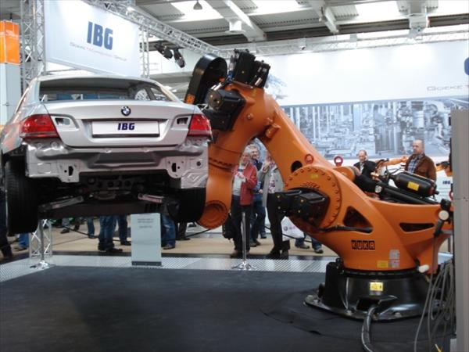

Obsah
CoppeliaSim
Použité modely
Cíl operace
Skripty
Video simulace
© LunchRoom Bandits
2022 | Strana 2/9
Operace PaP v CoppeliaSim

Slide 3

CoppeliaSim(V-REP)
Robotický simulační SW
Distribuované řízení: Každý model lze individuálně ovládat
Ovládání pomocí:
Skriptu
Pluginu
Uzlu ROS
Vzdáleného klienta API
Vlastního řešení
Kontroléry v C/C++, Pythonu, Javě, Lua, MTLB nebo Octave
Nabízí studentskou licenci
Vyvinut firmou TOSHIBA v rámci výzkumu
© LunchRoom Bandits
2022 | Strana 3/9
Operace PaP v CoppeliaSim

Slide 4
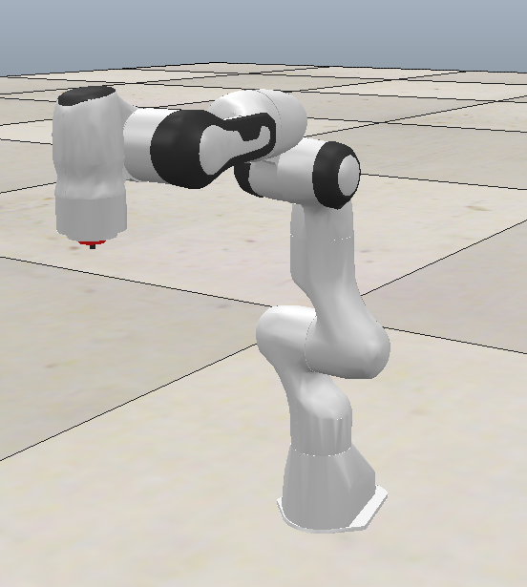
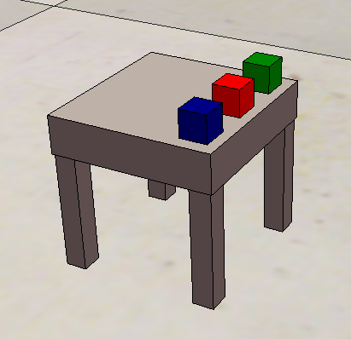
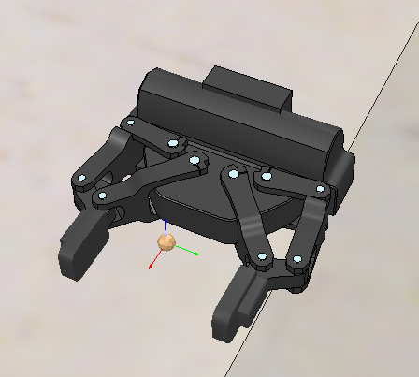
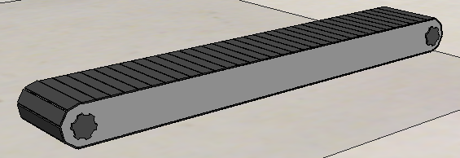
Modely
Robot: Franka Research 3 od Franka Emika (DE)
© LunchRoom Bandits
2022 | Strana 4/9
Operace PaP v CoppeliaSim

Slide 5
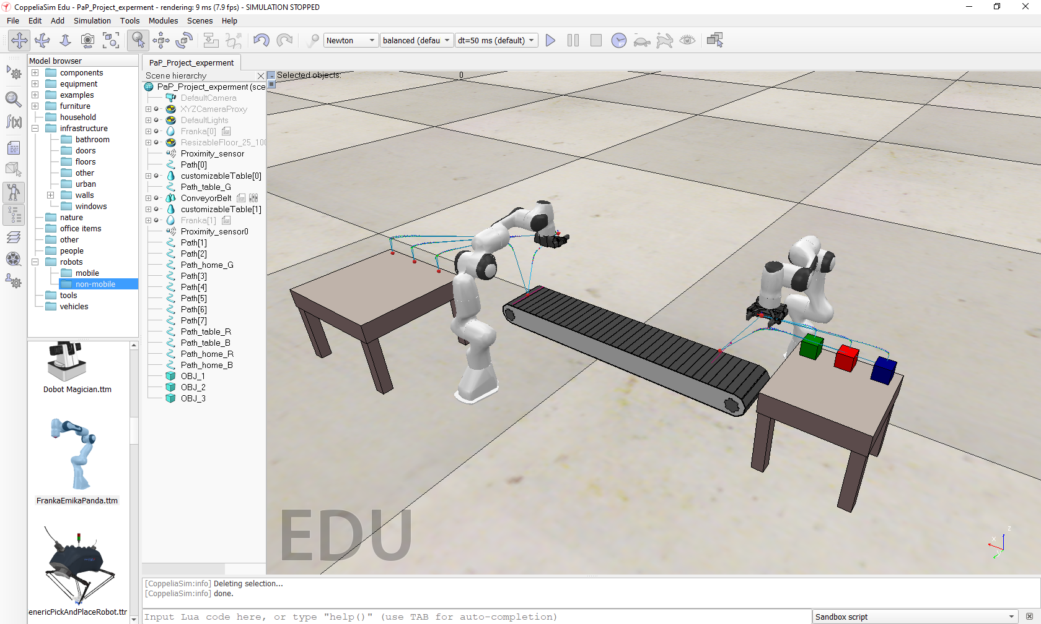
Cíl operace
© LunchRoom Bandits
2022 | Strana 5/9
Operace PaP v CoppeliaSim

Slide 6
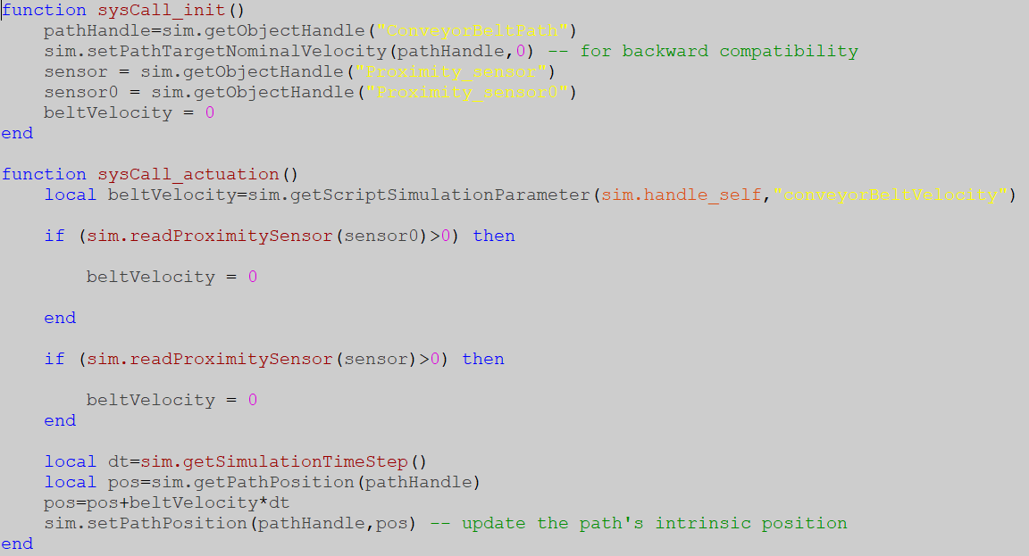
Skripty
Dopravník
© LunchRoom Bandits
2022 | Strana 6/9
Operace PaP v CoppeliaSim

Slide 7
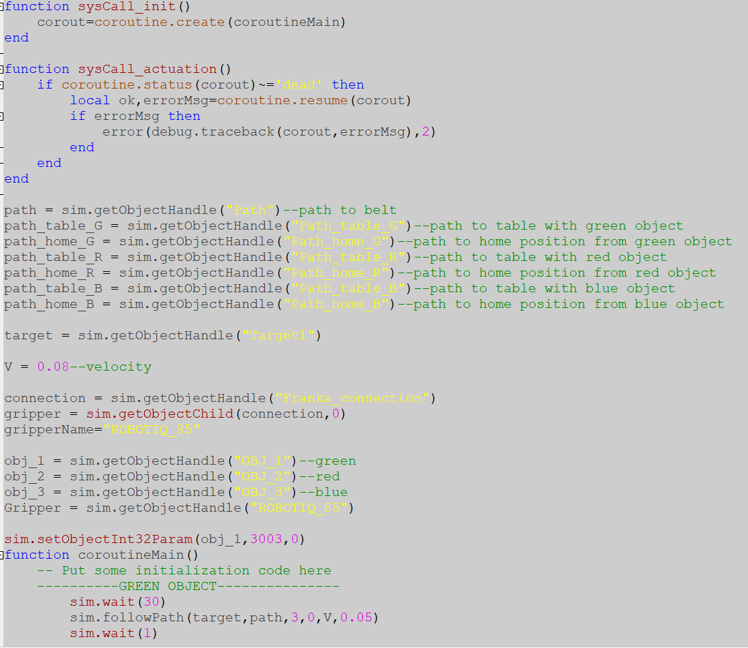
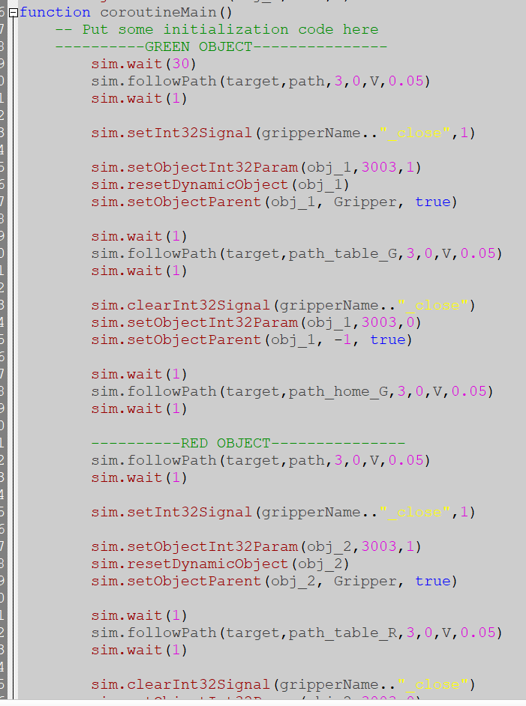
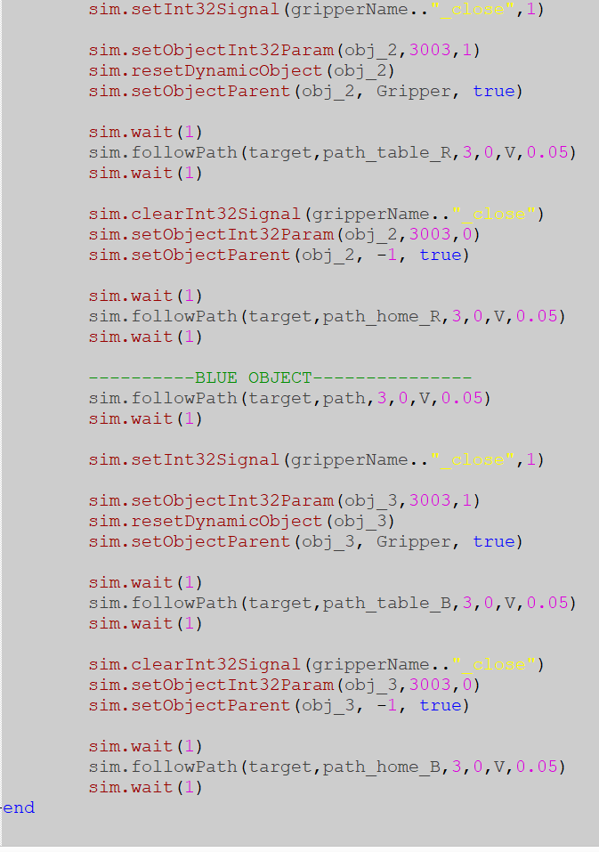
Skripty
© LunchRoom Bandits
2022 | Strana 7/9
Operace PaP v CoppeliaSim

Slide 8
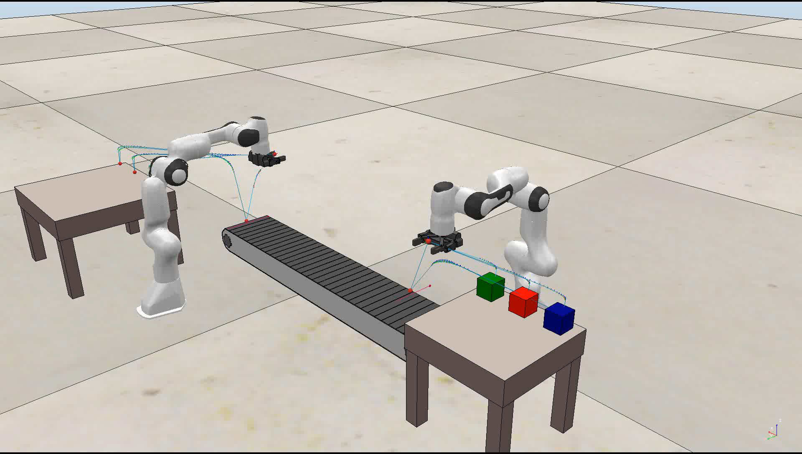
Video
© LunchRoom Bandits
2022 | Strana 8/9
Operace PaP v CoppeliaSim

Slide 9
Děkujeme za pozornost!

